Slide 1
Мастер-класс
«Роль семьи в воспитании детей»
Подготовила педагог-психолог МБОУ ППМС «ЦДиК» НМР РТ Петрова Е.В.

Slide 2
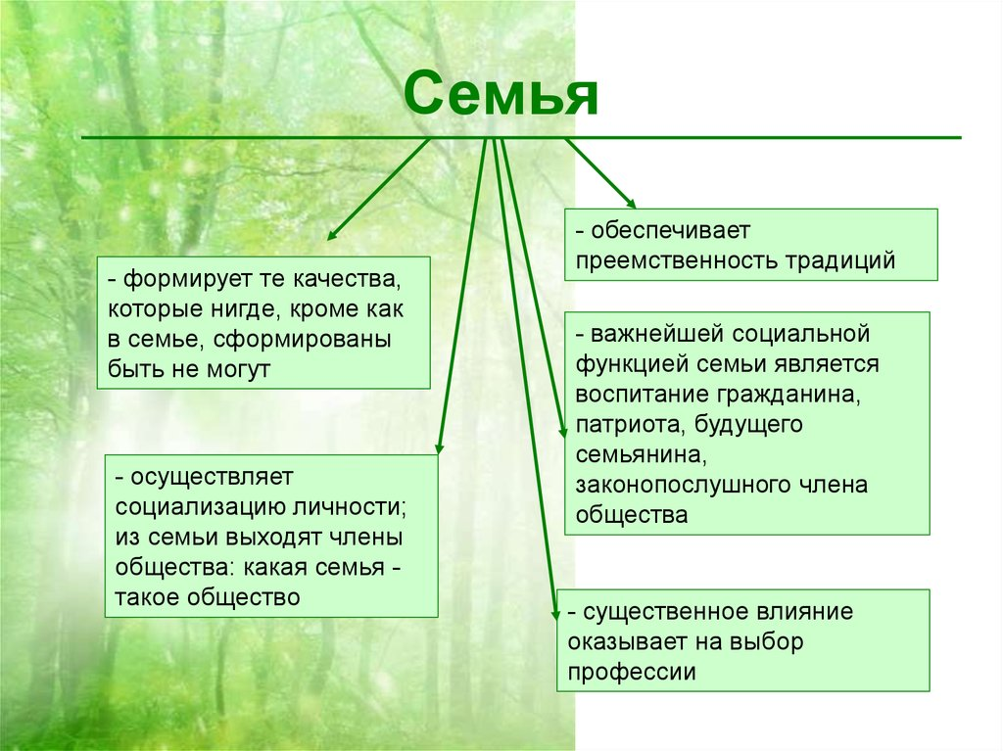

Slide 3
А. С Макаренко писал: «Не думайте, что вы воспитываете ребенка только тогда, когда вы разговариваете, или поручаете его, или приказываете ему. Вы воспитываете его в каждый момент Вашей жизни, даже тогда, когда Вас нет дома.

Slide 4
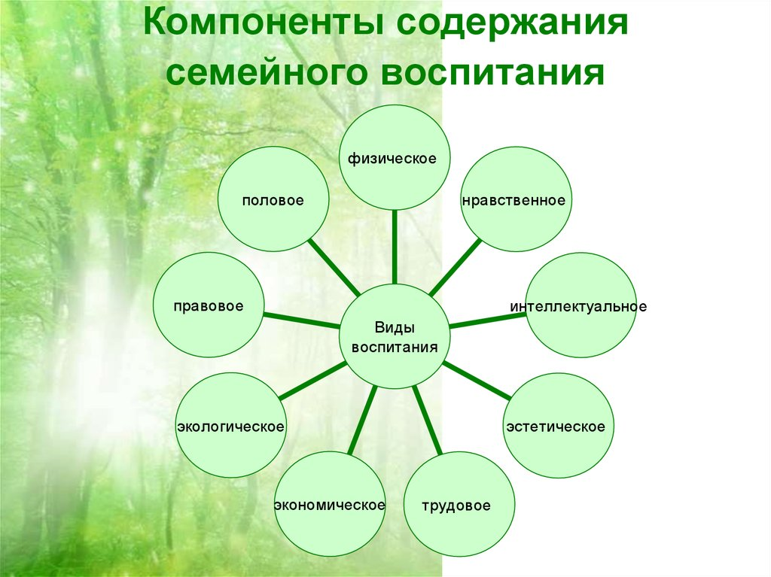

Slide 5
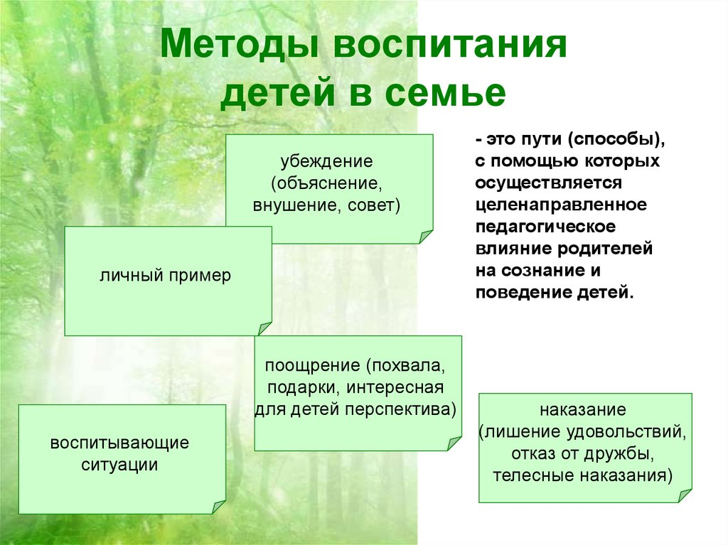

Slide 6
Стили воспитания:
Авторитарный
Либеральный
Демократичный

Slide 7
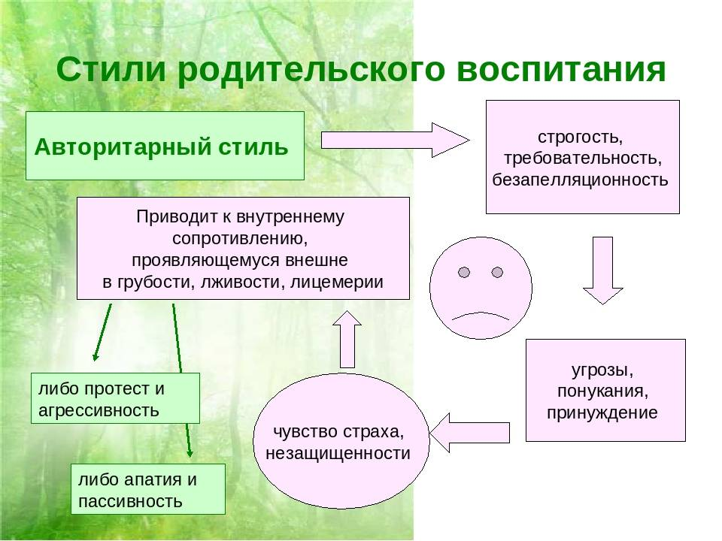

Slide 8
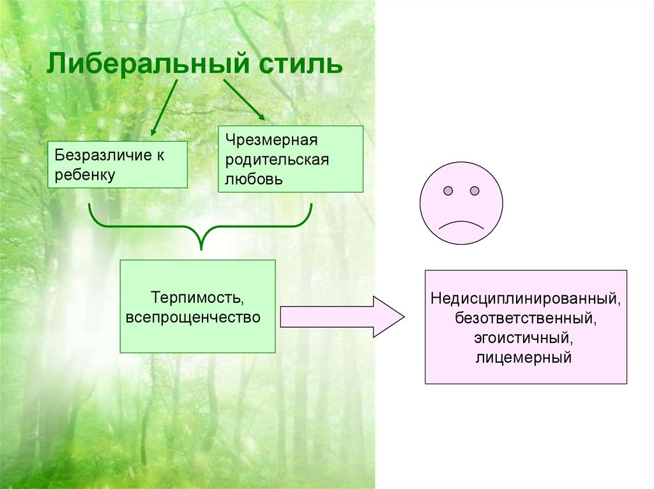

Slide 9
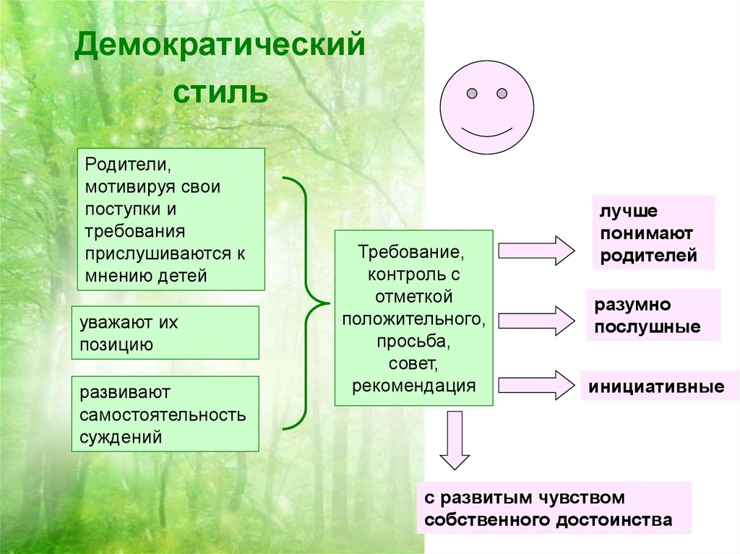

Slide 10
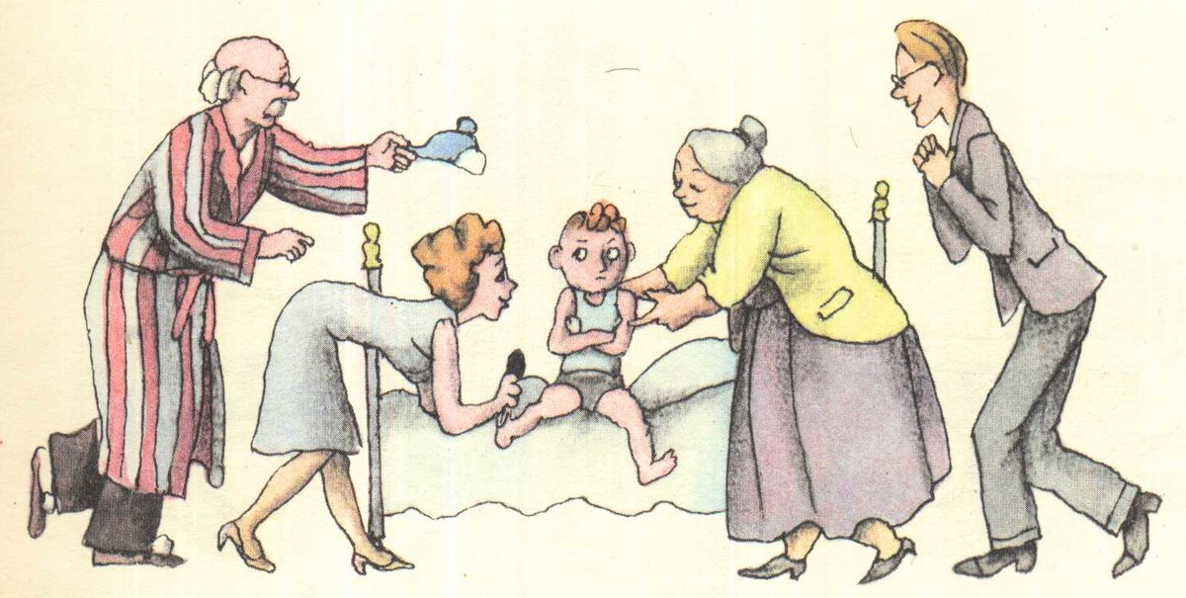
Родительская гиперопека

Slide 11
Родительская гиперопека: причины
Дефицит общения, который обычно сопутствует молодым мамам, находящимся в декрете. В связи с этим, все нерастраченное внимание молодой мамы переносится на ребенка, которого просто «душат» излишней заботой.
Темперамент самой молодой мамочки. Кто обычно боится всего и всех, считая, что окружающий мир несправедлив и полон опасностей? Конечно, меланхолики! И неудивительно, если меланхоличная мама вдруг начнет оберегать своего малыша от всего, что мало-мальски может ему навредить – то есть, от всего!
Неважные семейные отношения, в которых мама, не ощущая поддержки мужа, начинает направлять всю свою нерастраченную любовь и заботу на ребенка. Родительская гиперопека возникает как результат соединения заботы о ребенке и заботы о муже, направленных в итоге только на одного ребенка.

Slide 12
Родительская гиперопека: причины
Количество детей в семье. Если ребенок единственный – его, скорее всего, будут опекать особенно тщательно! А если он при этом еще и поздний – то родительская гиперопека начинает цвести пышным цветом.
Особенности характера матери. Обычно родительская гиперопека больше присуща матерям с доминантной позицией, которые всегда стремятся все и всех конролировать, а порой даже решать все вопросы за других.
Абсолютное нежелание родителей воспринимать ребенка как отдельную и самостоятельную личность – вне зависимости от его возраста и достижений! Да это и понятно – ведь с личностью найти общий язык намного сложнее, чем постоянно говорить одно и тоже: «Скушай котлетку», «Надень теплое пальтишко» и т.д.

Slide 13
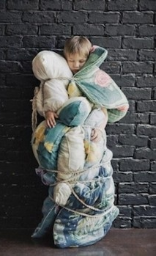
Признаки родительской гиперопеки:
Окружение ребенка постоянным вниманием.
Стремление уберечь от любой (даже сильно потенциальной) опасности.
Постоянное стремление держать ребенка «на коротком поводке».
Желание, чтобы ребенок делал только так, как ему сказано – без малейшего проявления самостоятельности.
«Привязка» ребенка к настроению и чувствам родителей.
Стремление к ликвидации для ребенка возможностей самостоятельных решений проблем.
Постоянное навязчивое стремление помочь выполнить то или иное задание (а порой даже выполнение этого задания за ребенка).

Slide 14
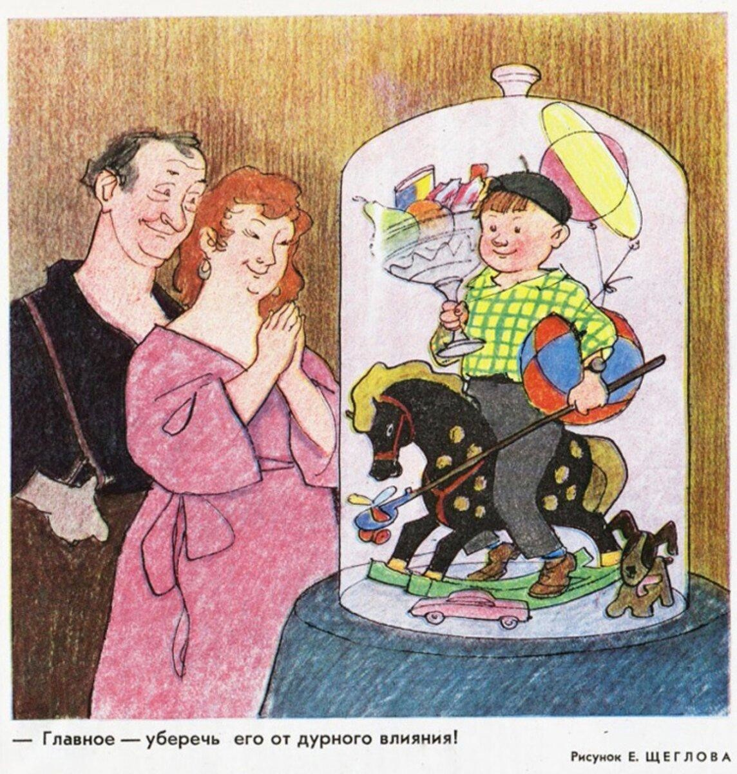
Плюсов родительской гиперопеки НЕТ

Slide 15
Последствия родительской гиперопеки
Провоцируется постепенное отмирание у ребенка начавшей было проявляться инициативы, а также полностью ликвидируется обучающий элемент в повседневном его развитии. А как ребенок научится что-то делать самостоятельно, если при малейшей его ошибке мама бежит на помощь и делает все за него?
Ребенок вырастает либо абсолютно беспомощным, безвольным, безответственным, неуверенным в себе и безынициативным, либо, наоборот, агрессивным и своенравным эгоистом. Но и в том, и в другом случае это получается инфантильная и психологически неразвитая личность.
Ребенок будет ждать, чтобы его обслужили, не сможет решать даже самые простые задачи и преодолевать мало-мальски серьезные трудности, ожидая посторонней помощи, а, кроме того, если в нем будут остатки воли, научится виртуозно врать! Ведь ни один нормальный человек не выдержит неусыпного контроля над собой и постоянного вмешательства в собственную жизнь.
Человек не станет творческой личностью, если вовремя не избавится от это гиперопеки. Ведь творческий потенциал появляется в результате проб и ошибок. А ребенок, окруженный родительской гиперопекой, ошибок просто физически делать не может!
Стресс ребенка при столкновении с реальностью! В жизни бывает все – и вполне возможно, что уже во взрослой жизни, в ответственный момент, рядом родителей не окажется. А человек, выросший в атмосфере родительской гиперопеки, просто не будет знать, что ему делать! И это – настоящая проблема для взрослого человека!

Slide 16
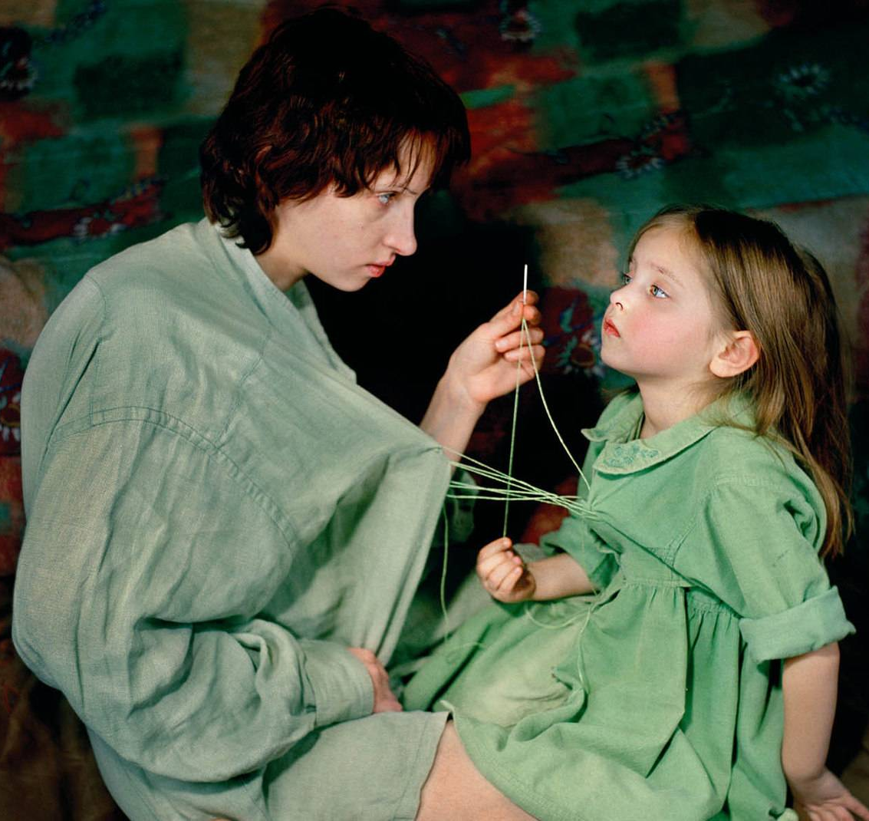
Чтобы родительская гиперопека не стала роковой для Вашего ребенка – задумайтесь уже сейчас, не слишком ли сильно Вы его опекаете?
А, может быть, Вы не позволяете ему отходить от Вас ни на шаг – ни на прогулке, ни дома?
Если в своем поведении Вы заметили хотя бы некоторые признаки родительской гиперопеки – пересмотрите свое отношение к ребенку. Дайте ему возможность ошибиться, чтобы затем научиться самостоятельно принимать решения и делать выводы! Если же Ваш ребенок вдруг захочет узнать Вашего совета – поговорите с ним, но не навязывайте свое мнение.

Slide 17

Иерархия в семье

Slide 18

Интеллект

Slide 19
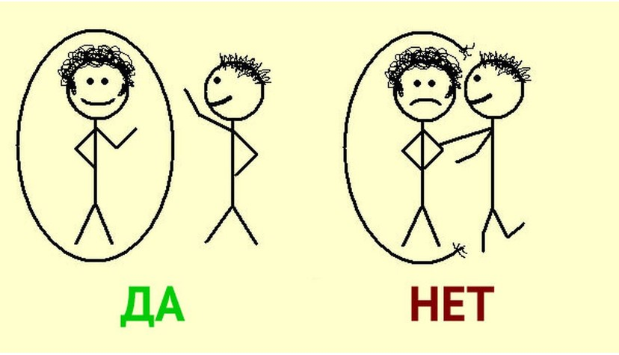
Личные границы
Без ощущения личных границ человек перестает управлять собственной жизнью. Делает не то, что хочет, а то, что хотят от него другие люди.

Slide 20
Нарушение физических границ
Насильно кормить ребенка или заставлять его доедать — нарушение его физических границ. Этим мы сообщаем ему, что он должен верить не своим телесным ощущениям (голоду, сытости), а внешнему наблюдателю (маме, папе, бабушке), который почему-то знает про это лучше.
Нарушение физических границ — это все, что связано с телом и с телесными ощущениями.
Примеры вторжения в эти границы:
Ребенка насильно укладывают спать: запугиванием, угрозами, уговорами.
Без разрешения роются в вещах, просматривают личные сообщения, проверяют телефон.
Применяют физические наказания. Даже легкий шлепок по попе может вызвать у ребенка чувство унижения и беспомощности, а в дальнейшем привести к убежденности, что «меня можно ударить, если я веду себя „не так, как надо“».

Slide 21
Нарушение интеллектуальных границ
Каждый человек, даже если он еще ребенок, имеет право на свои увлечения и свой образ мыслей. Это тоже некое личное пространство, которое ограждается от других интеллектуальными границами.
Если родители после детского сада или школы тащат упирающегося обеими ногами ребенка на фортепиано, рисование или кружок по шахматам — они нарушают его личные границы.
Интеллектуальные границы нарушаются, если:
Ребенку запрещают высказывать свое мнение: «Еще молоко на губах не обсохло, сиди да помалкивай».
Его высказывания высмеиваются и неоправданно критикуются: «Да что ты понимаешь».
Его заставляют читать книги, которые ему не интересны: «Я лучше знаю, что тебе нужно».

Slide 22
Нарушение эмоциональных границ
Родители могут запрещать ребенку плакать, а также злиться, смеяться, грустить или выражать любые другие эмоции. В этом случае страдают эмоциональные границы.
Задача родителей не подавлять эмоции, а научить выплескивать их безопасно для окружающих и для самого ребенка. Как это делать — тема отдельной статьи.
Мешают отстаиванию эмоциональных границ такие утверждения:
«Мальчик не должен плакать».
«Девочка всегда должна быть доброй».
«Злиться — плохо».

Slide 23
Нарушение временных границ
Когда ребенок учится и помогает по хозяйству — это нормально. Не нормально, когда обязанности занимают все его время. Или когда в его свободное время вмешиваются. Так происходит нарушение временных границ.
Время — невосполнимый ресурс. Бережным отношением к его времени вы подготовите ребенка не «разбазаривать» его и во взрослой жизни.
И тогда он сможет сказать «нет»:
Когда его будут отвлекать пустыми разговорами: «Мне скучно, давай поболтаем».
Когда попытаются решить свои проблемы за его счет: «Тебе же все равно нечего делать, подвезешь меня в аэропорт?»

Slide 24
Нарушение материальных границ
«Фу, жадина», «дай ему машинку, ты же ей все равно не играешь» — эти фразы звучат на каждом шагу, а ведь это нарушение материальных границ.
Материальные границы — это отстаивание личной собственности. А у ребенка уже таковая имеется. Он имеет право отказаться делиться своей игрушкой. И вправе подарить ее кому и когда захочет. Если родители уважают эти границы, они не будут при этом стыдить, ругать и делать недовольное лицо.
Сегодняшним родителям это особенно трудно. Отголоски лозунгов СССР («все общее») дают о себе знать. Но принять материальные границы ребенка очень важно. Иначе он и сам не будет их чувствовать по отношению к другим людям. Отсюда воровство, отнимание силой и обиды на тех, кто чего-то не дал.

Slide 25
Что будет, если постоянно нарушать границы ребенка?
Чем жестче нарушаются личные границы, тем тяжелее последствия.
К чему это может привести:
Неуверенность в себе. Размытые личные границы ведут к утрате самоценности. Человек не чувствует себя хорошим просто так, по умолчанию, а постоянно стремится это всем доказать.
Нерациональные установки. Допустим, ребенку все его детство твердили: «Тарелка после обеда должна оставаться пустой». Он привыкает доедать во что бы то ни стало. Эта установка переходит на бессознательный уровень. И потом, во взрослой жизни, ему будет сложно, а иногда без помощи психолога и невозможно преодолеть эту вредную для здоровья привычку. Отсюда переедания, лишний вес, чувство вины, если не доел.
Воровство, жестокость. Ребенок рассуждает примерно так: «Раз я должен отдавать свое, значит и другие должны отдавать мне свое». А если не хотят, можно и отобрать или взять незаметно. Формируется искаженное представление о справедливости.
Психосоматические заболевания. Это когда врачи говорят «здоров», а у человека все равно болит. В чем причина? В постоянном сдерживании эмоций, потому что мама сказала, что «злятся только плохие мальчики».

Slide 26
Как дети нарушают границы родителей?
Врывается в вашу спальню, прыгает по кровати, разбрасывает вещи, заглядывает в ящики вашего стола. У родителя тоже должно быть свое собственное пространство, все не должно быть общим. Чтобы научить ребенка уважать ваше пространство, показывайте, что уважаете его личное пространство: комнату или стол, где он занимается. Не берите без разрешения его вещи, не раскладывайте, как это удобно вам, признайте его полноправным хозяином своего личного пространства.
Заставляет постоянно играть с ним в игры, которые вам не интересны. Вы зеваете от одного вида машинок или с тоской смотрите на очередные пазлы? Попробуйте найти игру, которая понравится вам обоим: ходилки, шашки, футбол, поделки из коробков... Вспомните, что вам нравилось в детстве. Возможно, интерес к этому занятию еще можно воскресить.
Каждый вечер приводит в гости товарищей, и они мешают жить и отдыхать всем остальным домашним. Здесь можно четко договориться с ребенком, в какие дни недели, в какое время он может приводить гостей. Например, по вторникам и четвергам с трех до пяти. Это надо решать сообща с ребенком, так он научится уважать ваши личные границы и учитывать свои.

Slide 27
Что делать, если у ребенка уже сформировалось неправильное понимание границ?
В каких семьях обычно формируется неправильное понимание границ ребенком? В тех, где взрослые сами не научились выстраивать собственные границы. Их самих заставляли доедать, шлепали, ругали, тащили куда-то за руку. По инерции они перенесли привычное поведение в свою семью.
Можно что угодно говорить про уважение чужого пространства, но если ребенок видит, как мама или папа роются без спроса в его вещах, он будет делать то же самое. Его поведение — это отражение поведения окружающих его взрослых.
Хорошо это или плохо? Плохо, потому что изъяны передаются по цепочке из поколения в поколение. И хорошо, потому что тогда все в наших руках: меняемся мы, меняются и наши дети.

Slide 28
Как родителям научиться соблюдать границы?
Сделать «шаг назад». Посмотрите на своего сына или дочь отстраненно. Представьте, что это чужой ребенок. Возможно, тогда привычка подпирать щеки руками покажется вам невинной, а собирание киндеров — не таким уж зловредным увлечением. Это упражнение поможет взглянуть позитивно на его личное пространство — физическое, интеллектуальное и так далее.
Установить собственные границы. Сделайте список по каждому виду границ, когда вы чувствуете их нарушение в семье. Определите для себя, за какую черту вы не пускаете даже самых близких. У каждого этот список будет свой. Пишите только то, что важно именно вам. Например: «После 20:00 я отдыхаю как хочу — читаю, смотрю телевизор, вяжу и не выполняю ничьих поручений». Дальше просто отстаивайте эту временную границу. Возможно, пока домашние не примирятся с новыми правилами, вам часто придется говорить «нет». Делайте это без раздражения, но твердо и уверенно.
Предложить ребенку обозначить свои границы. Он уже увидел на вашем примере, как это делать. Осталось научиться делать это самому. Помогите составить ему список, от этого ваши отношения станут только крепче. Чтобы не нарушить доверие ребенка, важно неукоснительно соблюдать совместно принятые условия.
Заниматься саморазвитием. Установившиеся отношения сложно повернуть в новое русло. В этом помогут тренинги личностного роста, детско-родительские тренинги, различные курсы и книги.
Обратиться к специалисту. Чувствуете, что не справляетесь самостоятельно? Запишитесь к психологу. На индивидуальных консультациях вы разберетесь, откуда «растут ноги», почему вы реагируете так, как реагируете и что с этим делать.

Slide 29

Отпускать ребенка и видеть в нем отдельную личность

Slide 30
Техника
«АКТИВНОЕ СЛУШАНИЕ»

Slide 31
Упражнение
«Я ЛЮБЛЮ СВОЕГО РЕБЕНКА»

Slide 32
Благодарю за внимание!

